Slide 1




Slide 2
A
B
C
Hãy nêu 3 cạnh và 3 góc của tam giác ABC.

Slide 3
Chủ đề: TAM GIÁC BẰNG NHAU
1. Hai tam giác bằng nhau
2. Trường hợp bằng nhau cạnh – cạnh – cạnh
3. Trường hợp bằng nhau cạnh – góc – cạnh
4. Trường hợp bằng nhau góc – cạnh – góc
5. Các trường hợp bằng nhau của tam giác vuông

Slide 4
Mục tiêu bài học:
§1. HAI TAM GIÁC BẰNG NHAU
- Biết thế nào là hai tam giác bằng nhau.
- Biết viết kí hiệu thể hiện sự bằng nhau
của hai tam giác. Xác định được các cặp đỉnh
tương ứng, cạnh tương ứng, góc tương ứng
của hai tam giác bằng nhau. Chứng minh
được hai tam giác bằng nhau theo định nghĩa.

Slide 5
B. HOẠT ĐỘNG HÌNH THÀNH KIẾN THỨC
§1. HAI TAM GIÁC BẰNG NHAU
A. HOẠT ĐỘNG KHỞI ĐỘNG
A
A’
B
C
B’
C’
So sánh:
=
=
AB A’B’; AC A’C’; BC B’C’
=
=
=
=
; ;

Slide 6
§1. HAI TAM GIÁC BẰNG NHAU
Bài tập:
Đỉnh tương ứng với đỉnh M là …
Cạnh tương ứng với cạnh FG là …
Góc tương ứng với là …
b) ; NP = .....;
F
MN
FGE
GE

Slide 7
§1. HAI TAM GIÁC BẰNG NHAU
C. HOẠT ĐỘNG LUYỆN TẬP

Slide 8
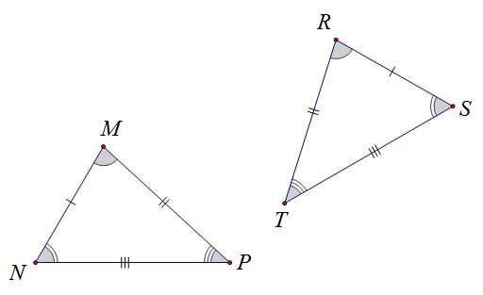
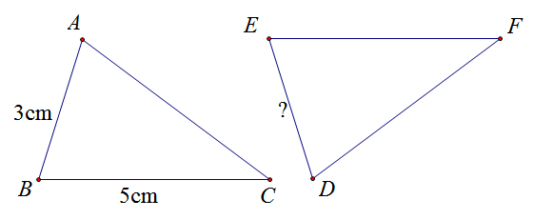
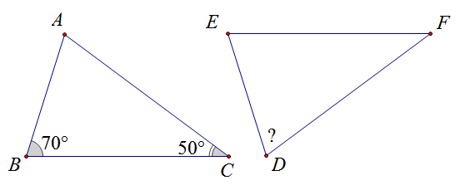
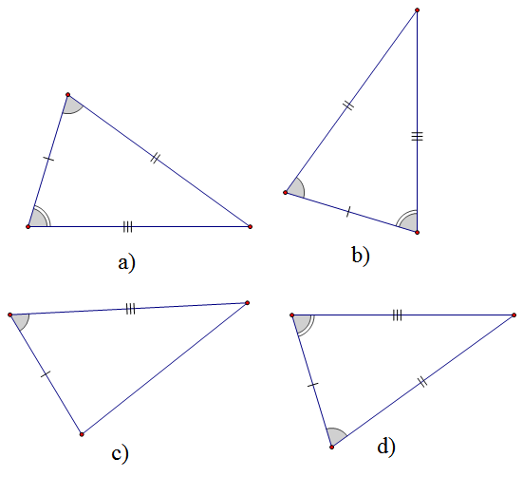
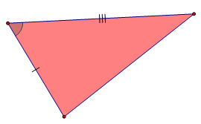
TRÒ CHƠI “AI NHANH HƠN”
10
09
08
07
06
05
04
03
02
01
00
Stop
Start
10
09
08
07
06
05
04
03
02
01
00
Stop
Start
10
09
08
07
06
05
04
03
02
01
00
Stop
Start
10
09
08
07
06
05
04
03
02
01
00
Stop
Start
10
09
08
07
06
05
04
03
02
01
00
Stop
Start
10
09
08
07
06
05
04
03
02
01
00
Stop
Start
10
09
08
07
06
05
04
03
02
01
00
Stop
Start
10
09
08
07
06
05
04
03
02
01
00
Stop
Start
Câu hỏi 6: Cho . Nối các cạnh tương ứng với nhau cho thích hợp.
Câu hỏi 2: Cho hình vẽ:
NP = ....
Câu hỏi 1: Cho hình vẽ:
Câu hỏi 5: Cho
Khi đó: DE = AB = 3cm. Đúng hay sai?
Câu hỏi 4: Cho
Câu hỏi 8: Tam giác nào không bằng các tam giác còn lại?
Câu hỏi 3: Cho hình vẽ:
Câu hỏi 7: Cho . Nối các góc tương ứng với nhau cho thích hợp.
CÂU HỎI 1
CÂU HỎI 2
AB
AC
BC
IK
HI
HK
CÂU HỎI 3
CÂU HỎI 4
CÂU HỎI 5
CÂU HỎI 6
CÂU HỎI 7
Đúng
RST
CÂU HỎI 8
ST

Slide 9
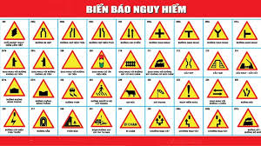
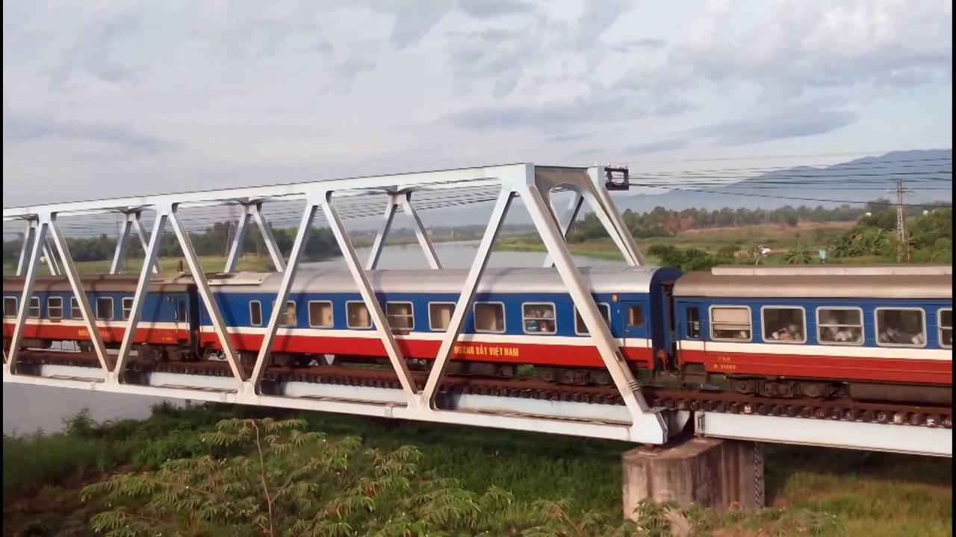
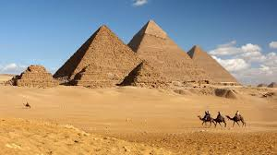
D.E. HOẠT ĐỘNG VẬN DỤNG và TÌM TÒI, MỞ RỘNG
§1. HAI TAM GIÁC BẰNG NHAU
Một số hình ảnh trong thực tế có các tam giác
bằng nhau.
1. Yêu cầu về nhà tìm thêm các hình ảnh khác liên quan đến hai tam giác bằng nhau.
2. Làm BT 2 trang 140 sách HDH.

